Slide 1
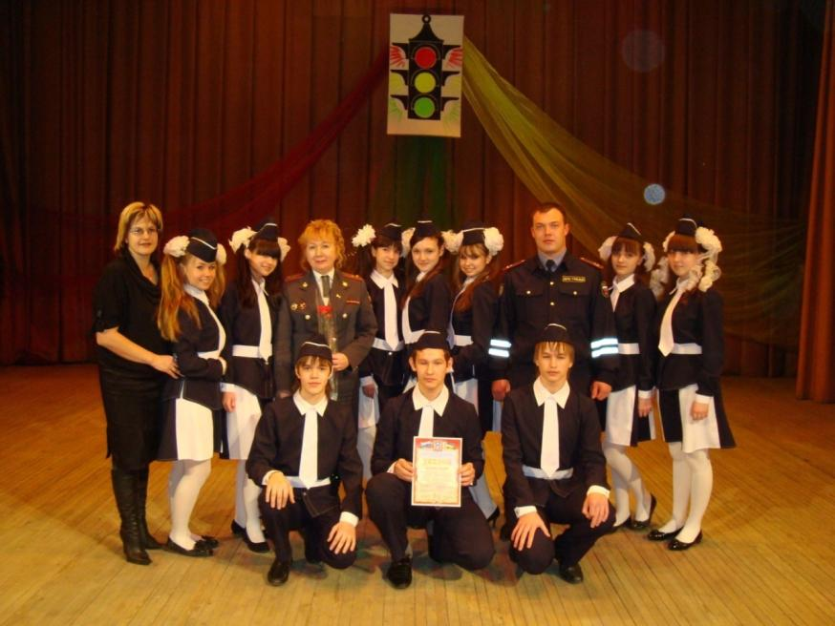
Областной конкурс
«Поющий дорожный знак» -
1 место

